Slide 1



LUYỆN TẬP
VIẾT TÊN NGƯỜI
TÊN ĐỊA LÍ VIỆT NAM
VIẾT TÊN NGƯỜI
TÊN ĐỊA LÍ VIỆT NAM

Slide 2



Bài 1: Viết lại cho đúng các tên riêng trong bài ca dao sau
Rủ nhau chơi khắp Long Thành
Ba mươi sáu phố rành rành chẳng sai:
Hàng bồ, hàng bạc, hàng gai
Hàng Buồm, Hàng thiếc, Hàng hài, Hàng Khay
Mã vĩ, Hàng Điếu, hàng giày
Hàng Lờ, hàng cót, hàng mây, hàng Đàn
Phố Mới, phúc kiến, hàng Than
Hàng mã, hàng mắm, hàng Ngang, hàng Đồng
Hàng Muối, hàng nón, Cầu Đông
Hàng hòm, hàng đậu, hàng bông, hàng bè
Hàng Thùng, hàng bát, hàng tre
Hàng Vôi, hàng giấy, hàng The, hàng Gà
Quanh quanh về đến Hàng Da
Trải xem phường phố thật là đẹp xinh.
Những tên riêng đó phải viết như thế nào ?
Phải viết hoa chữ cái đầu tiên

Slide 3
Bài 1: Viết lại cho đúng các tên riêng trong bài ca dao sau
Rủ nhau chơi khắp Long Thành
Ba mươi sáu phố rành rành chẳng sai:
Hàng Bồ, Hàng Bạc, Hàng Gai
Hàng Buồm, Hàng Thiếc, Hàng Hài, Hàng Khay
Mã Vĩ, Hàng Điếu, Hàng Giày
Hàng Lờ, Hàng Cót, Hàng Mây, Hàng Đàn
Phố Mới, Phúc Kiến, Hàng Than
Hàng Mã, Hàng Mắm, Hàng Ngang, Hàng Đồng
Hàng Muối, Hàng Nón, Cầu Đông
Hàng Hòm, Hàng Đậu, Hàng Bông, Hàng Bè
Hàng Thùng, Hàng Bát, Hàng Tre
Hàng Vôi, Hàng Giấy, Hàng The, Hàng Gà
Quanh quanh về đến Hàng Da
Trải xem phường phố thật là đẹp xinh.

Slide 4

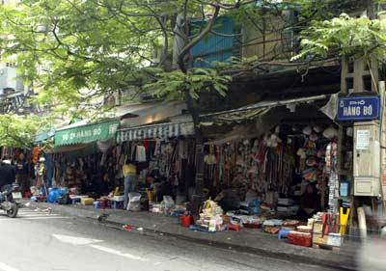
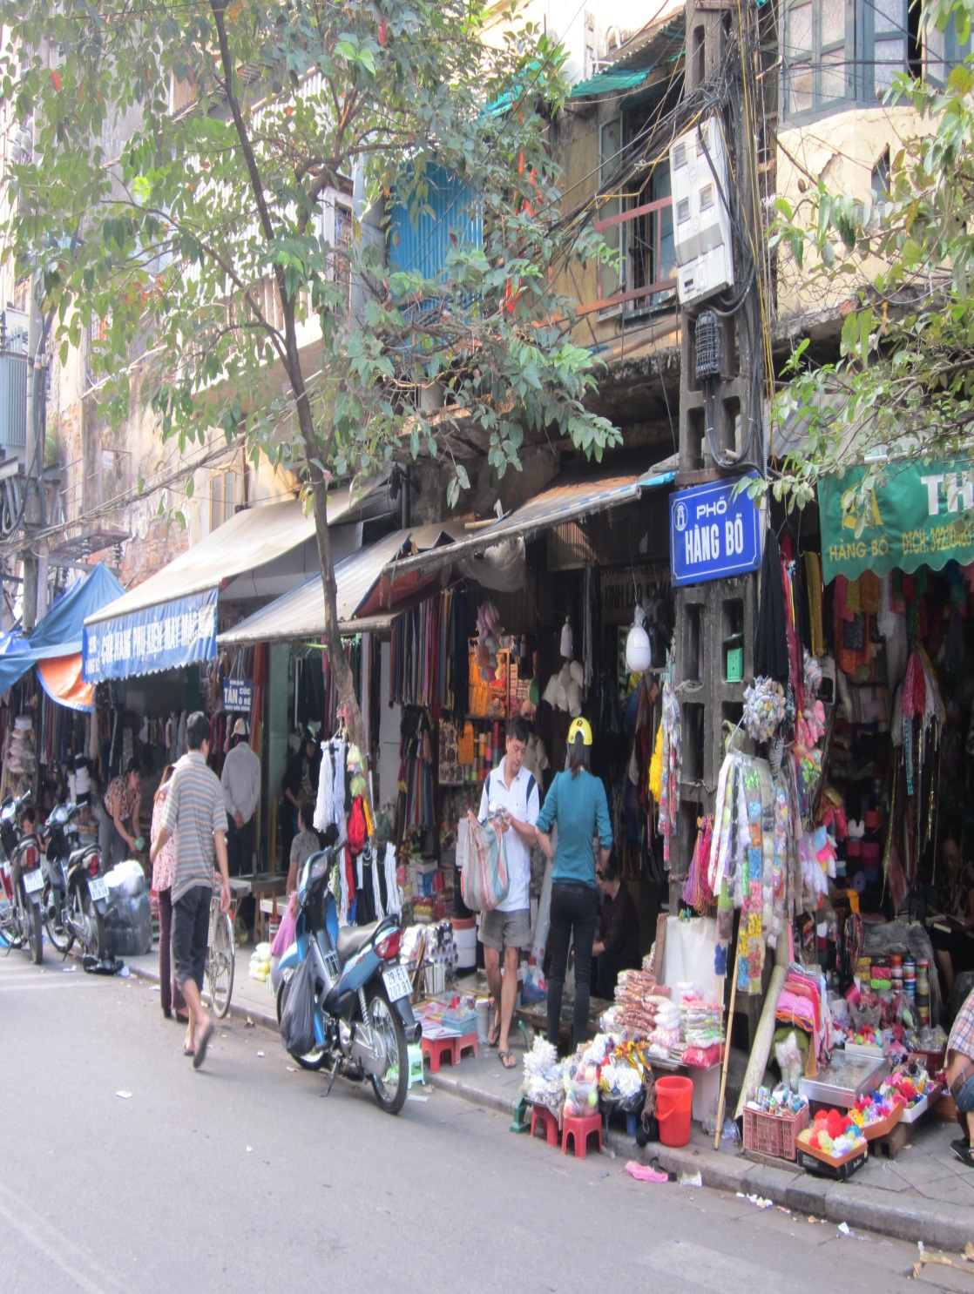

Hàng Bồ

Slide 5
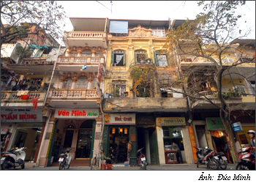

Hàng Bạc

Slide 6
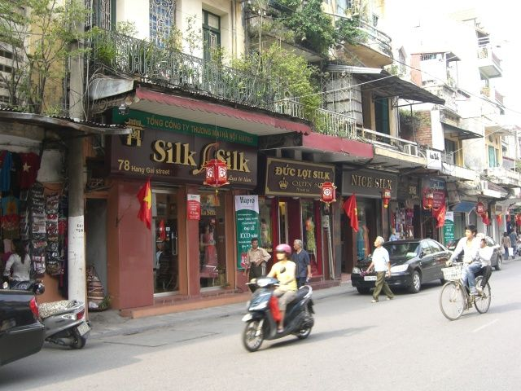
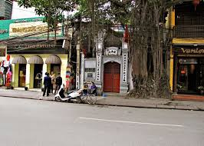
Hàng Gai

Slide 7
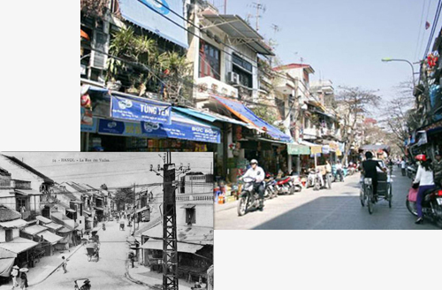
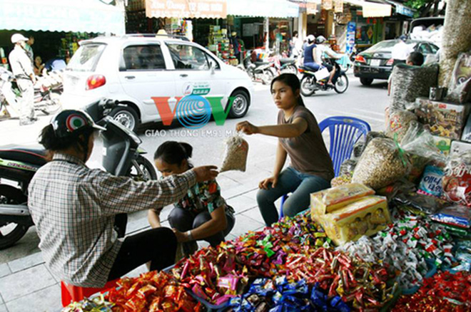
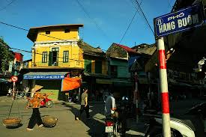
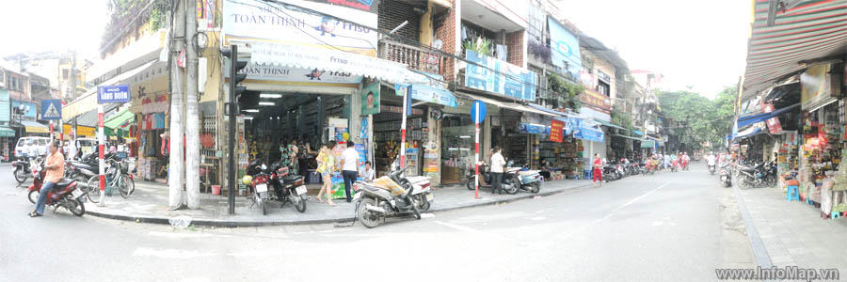
Hàng Buồm

Slide 8
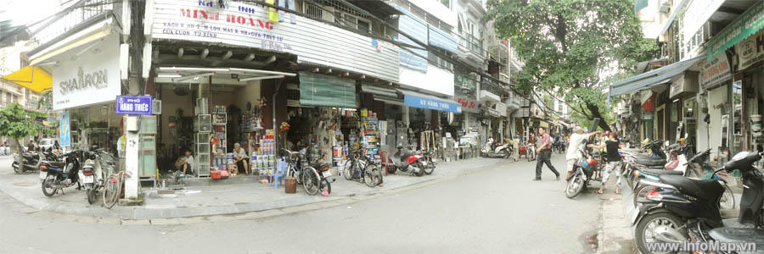
Hàng Thiếc

Slide 9
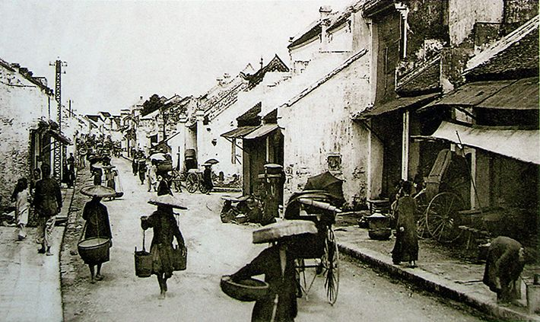
phố Hàng Hài nay đổi tên là phố Hàng Bông

Slide 10
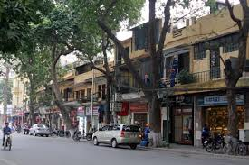
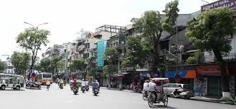
Hàng Khay

Slide 11
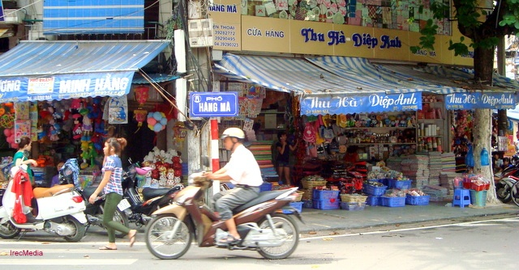
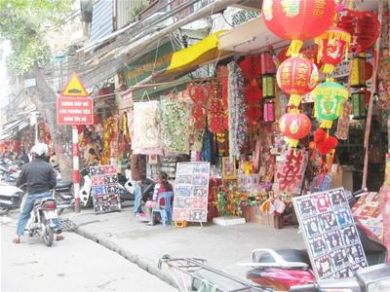
Mã Vĩ - Hàng Mã

Slide 12
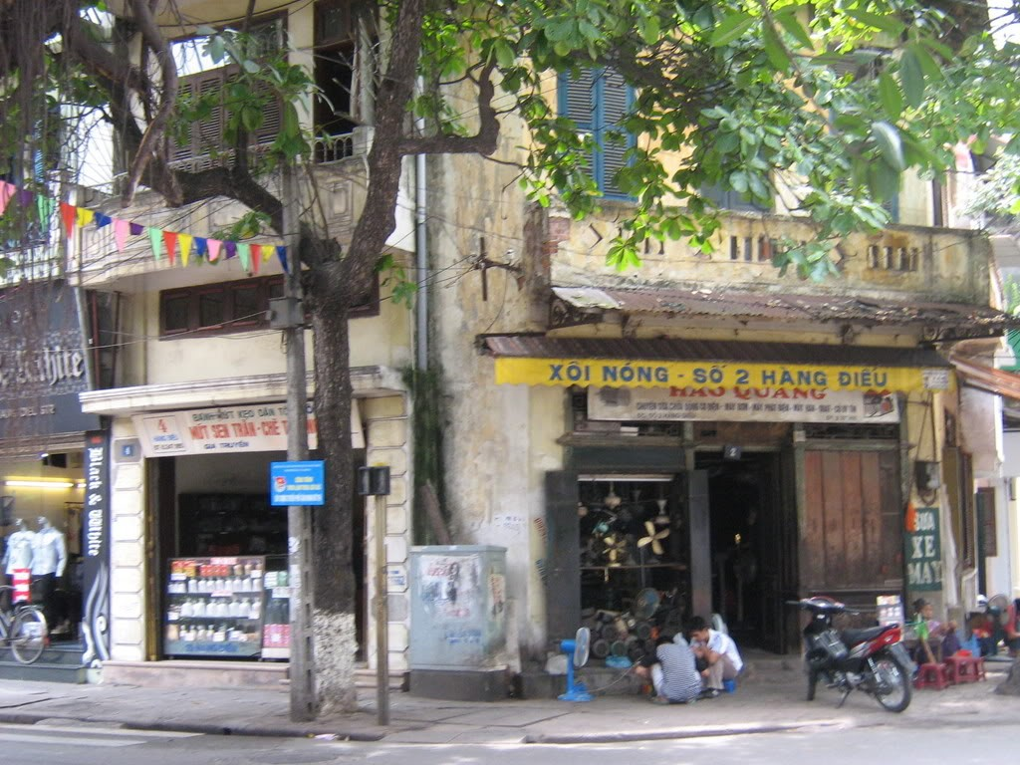
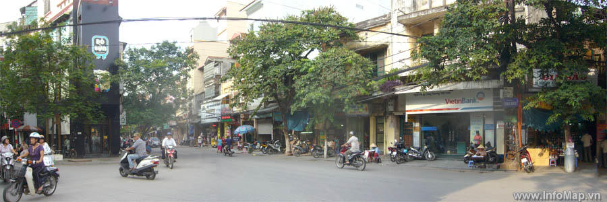
Hàng Điếu

Slide 13
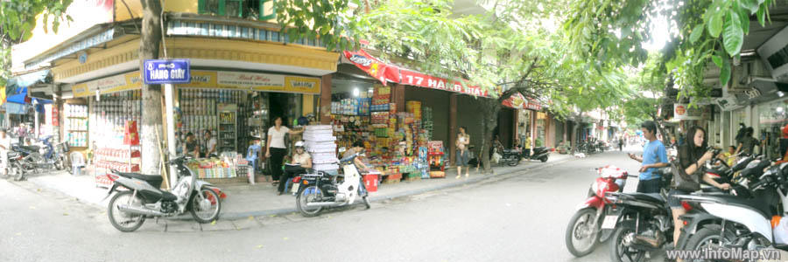
Phố Hàng Giày

Slide 14
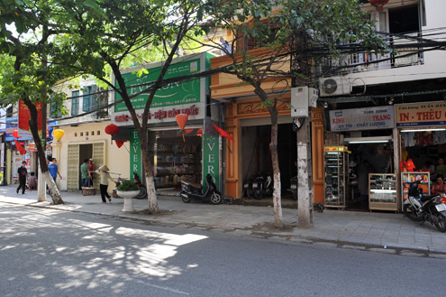
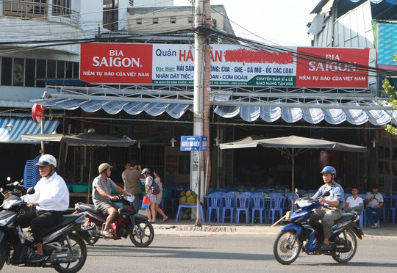
Hàng Lờ

Slide 15
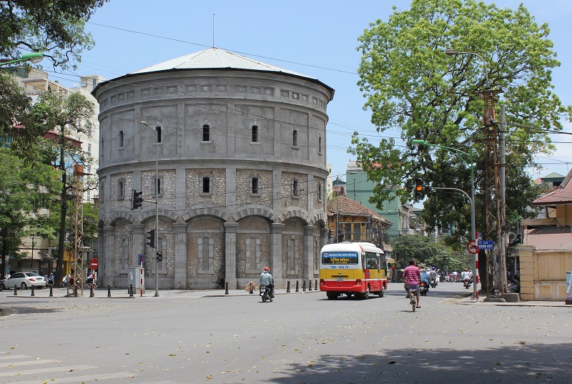
Hàng Cót

Slide 16
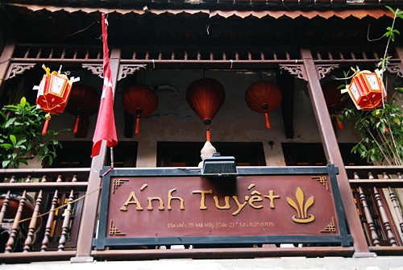
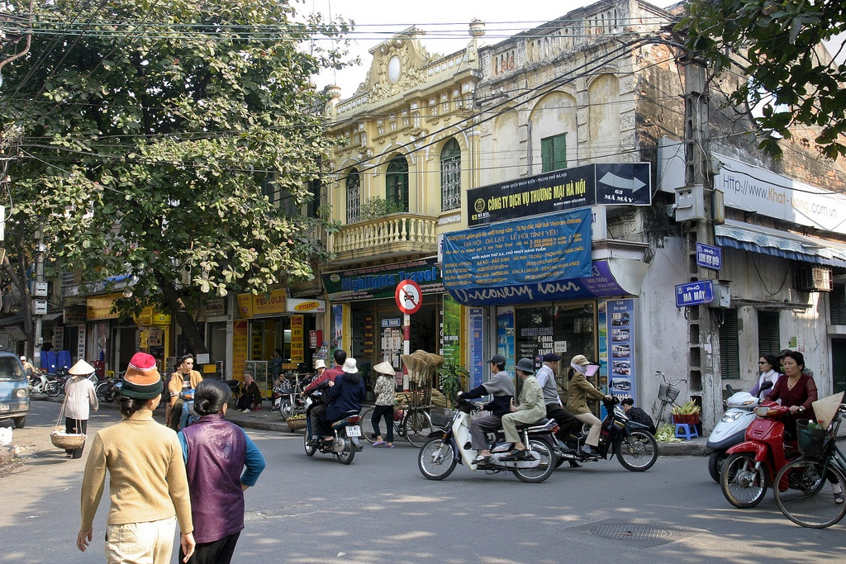
Hàng Mây

Slide 17
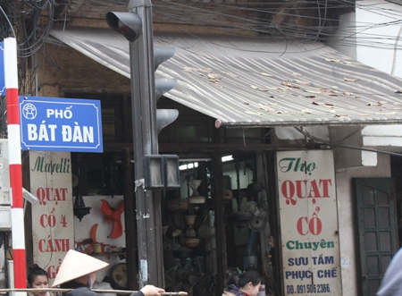
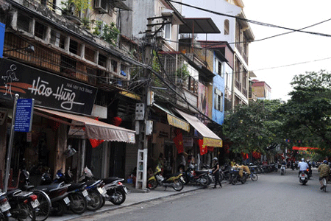
Hàng Đàn

Slide 18
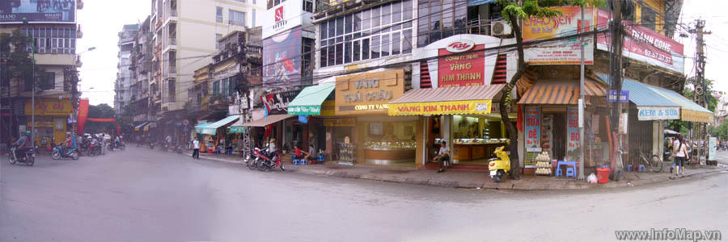
Hàng Than

Slide 19
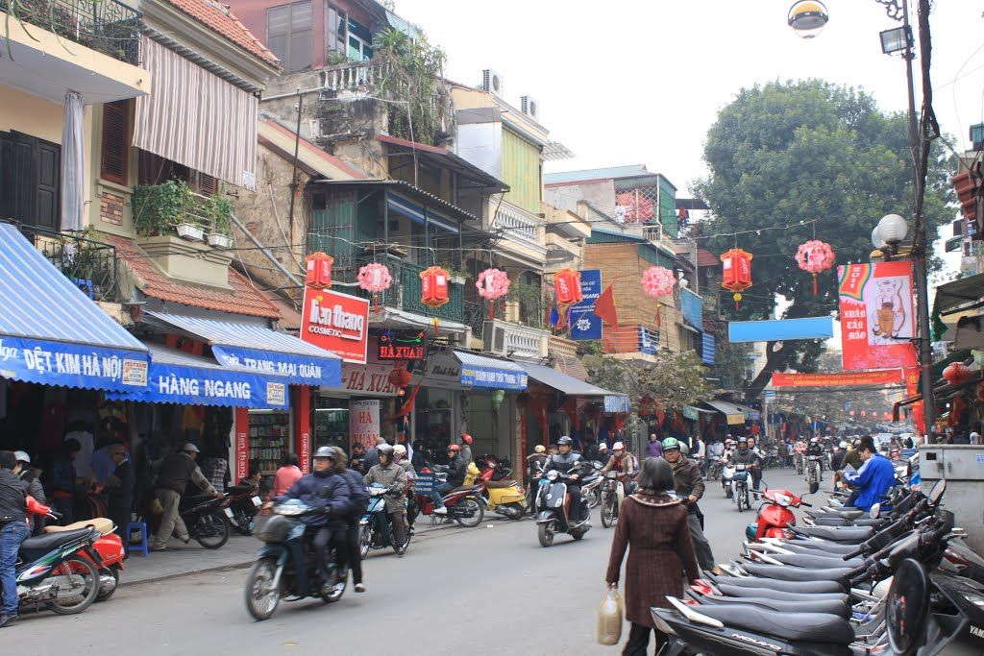
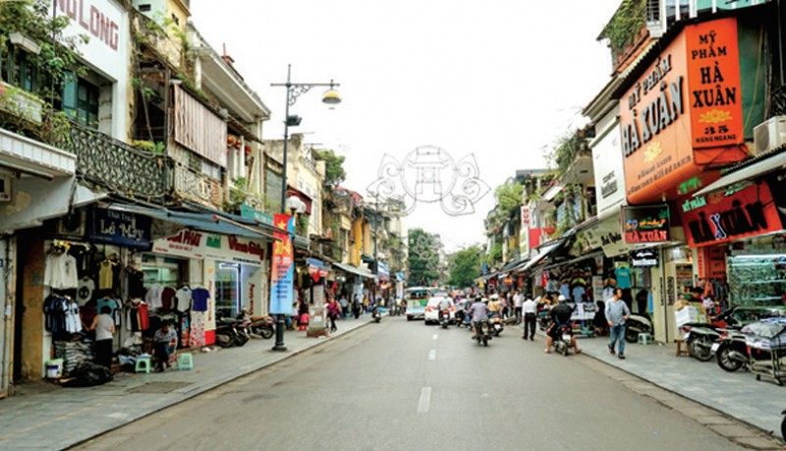
Hàng Ngang

Slide 20
Bài 2 :Du lịch trên bản đồ
a. Đố - tìm và viết đúng tên các tỉnh, thành phố.
b. Viết đúng tên các địa danh mà các em quan sát được.
Các em hãy quan sát bản đồ sau nhé?

Slide 21

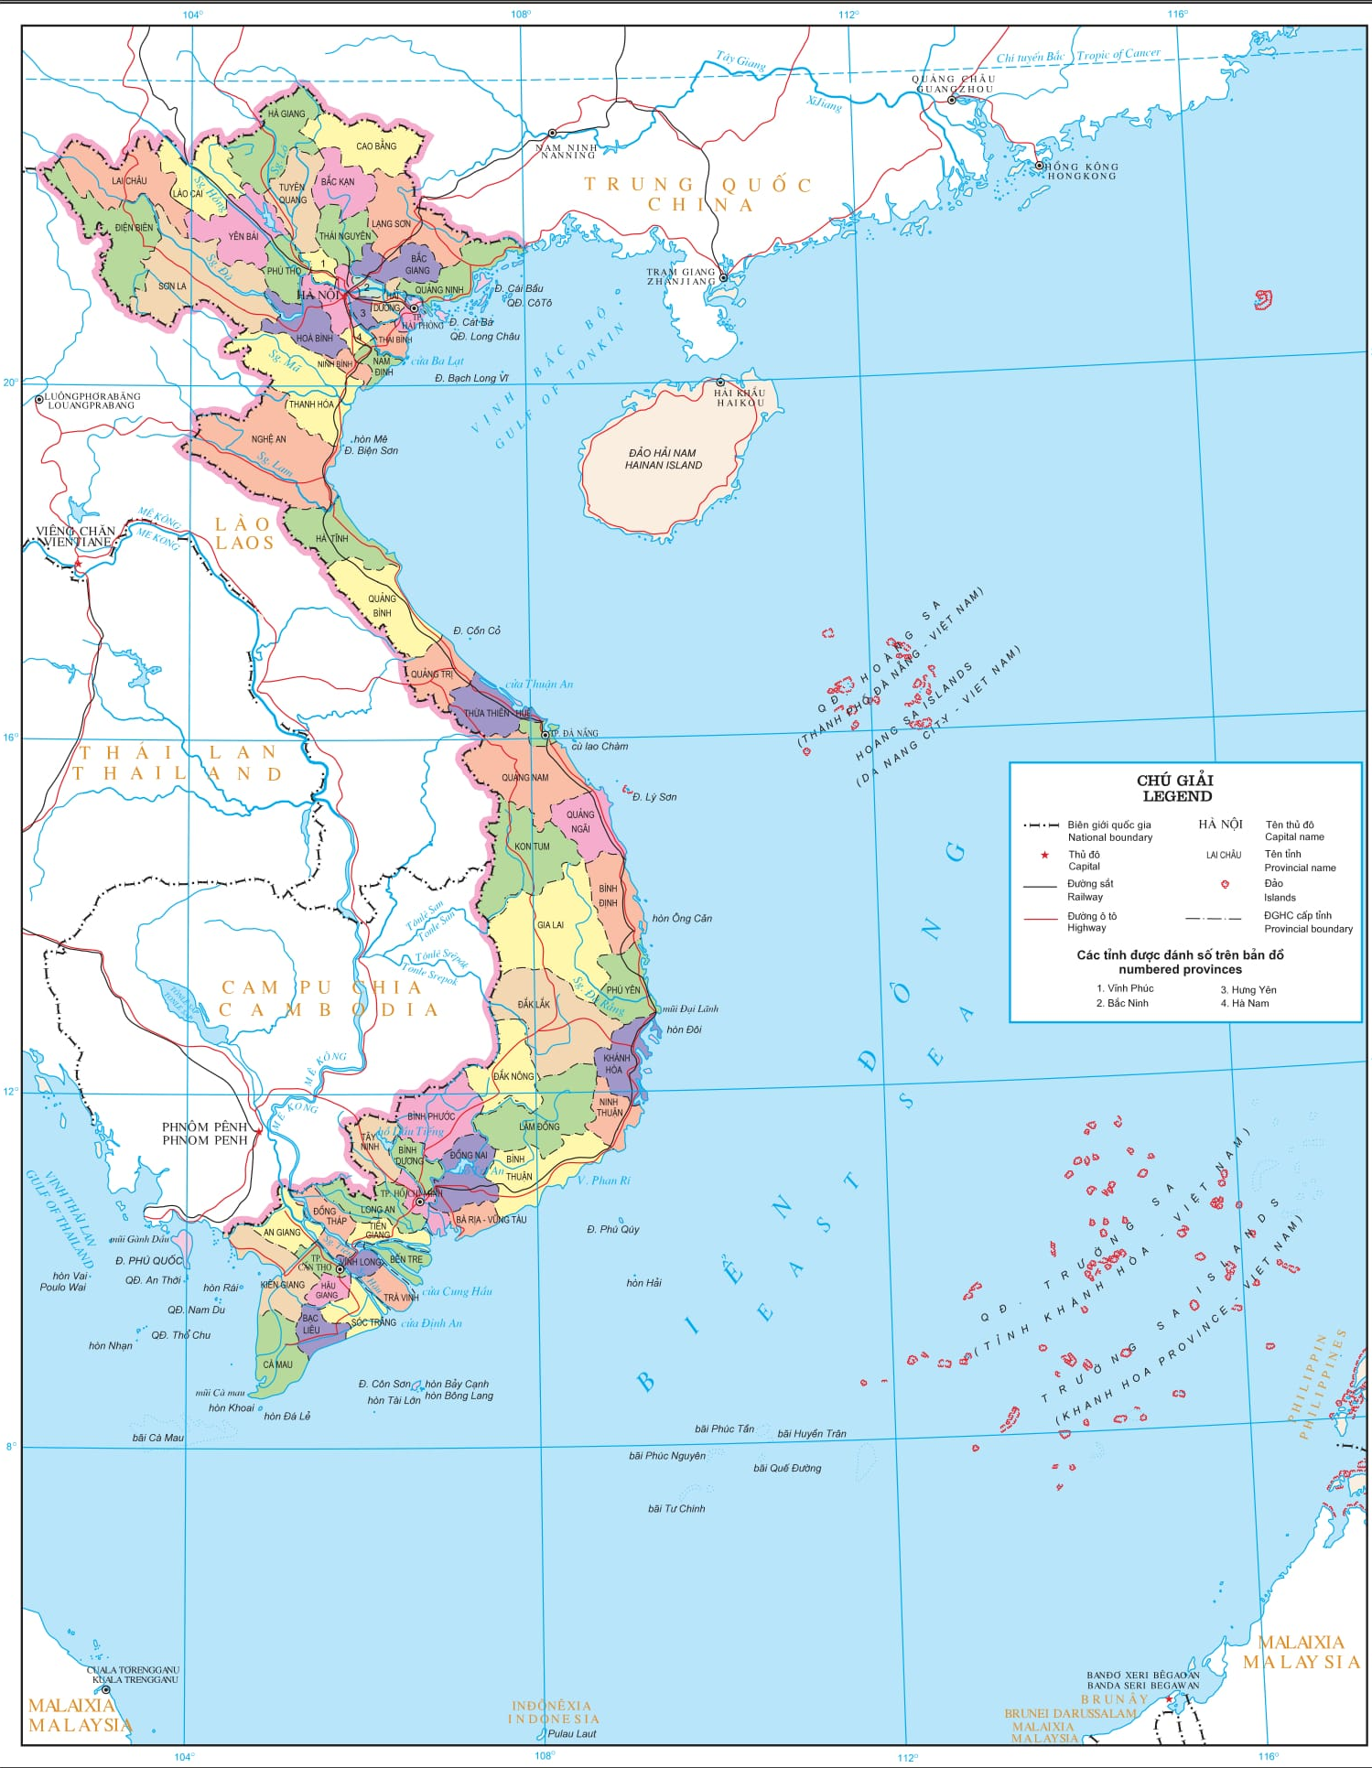


Các em quan sát bản đồ, tìm ít nhất 10 tỉnh và thành phố sau đó viết vào vở nhé !

Slide 22
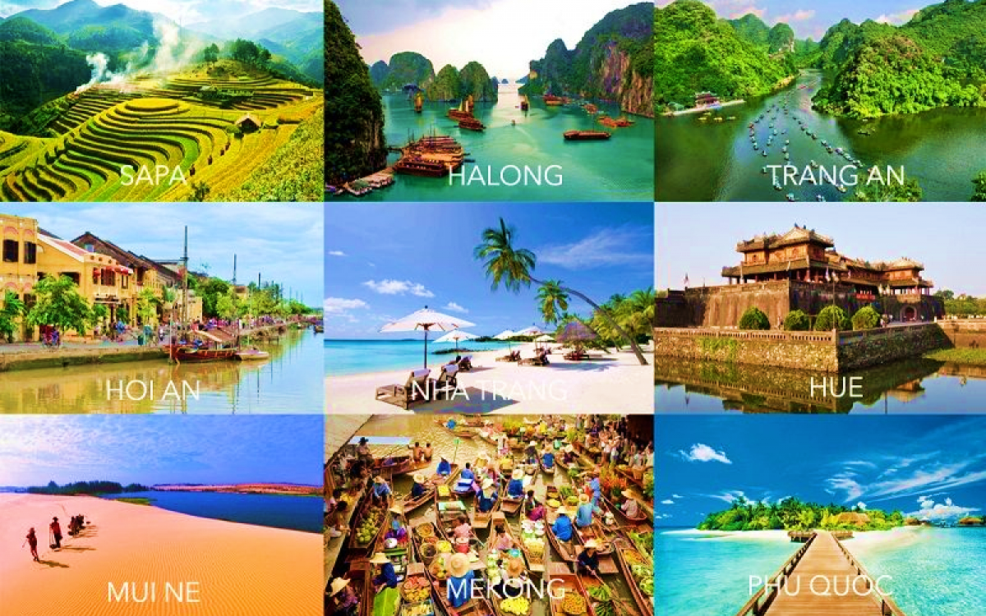
Các địa điểm du lịch nổi tiếng

Slide 23
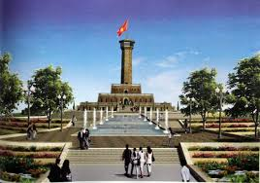
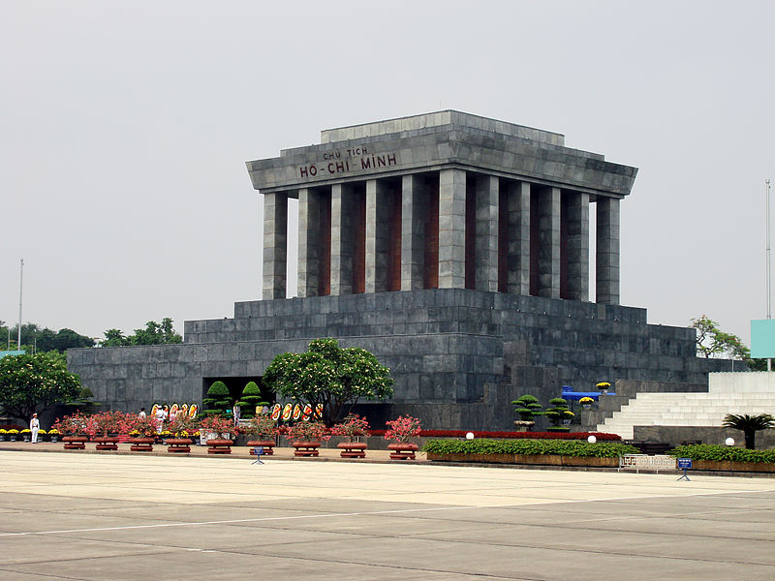

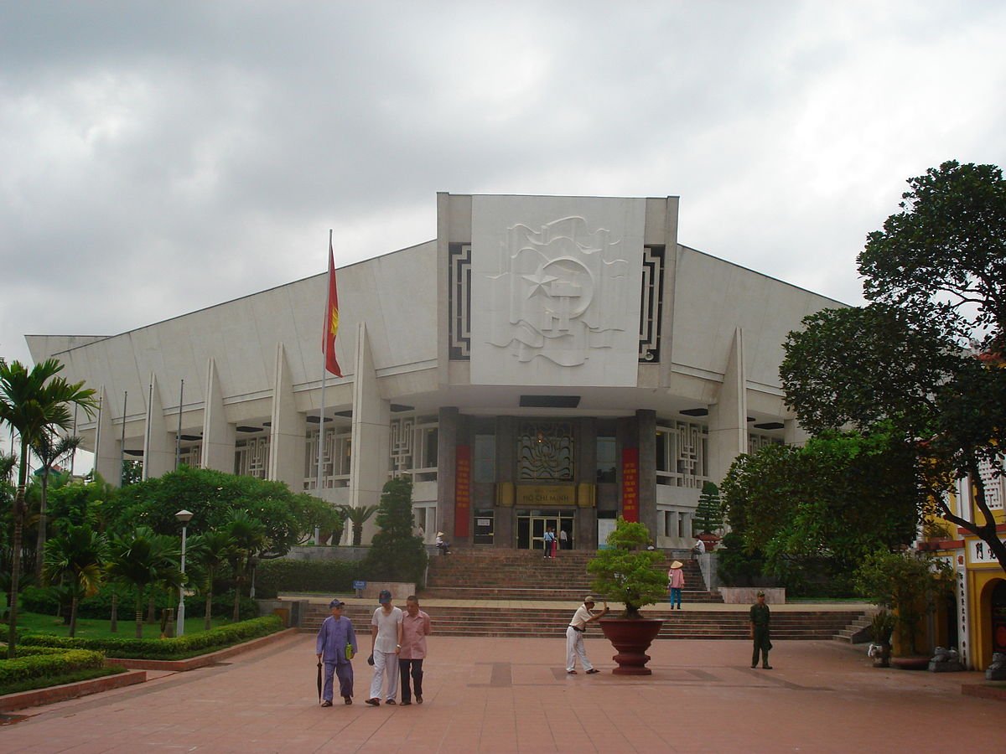
Thủ đô Hà Nội

Slide 24
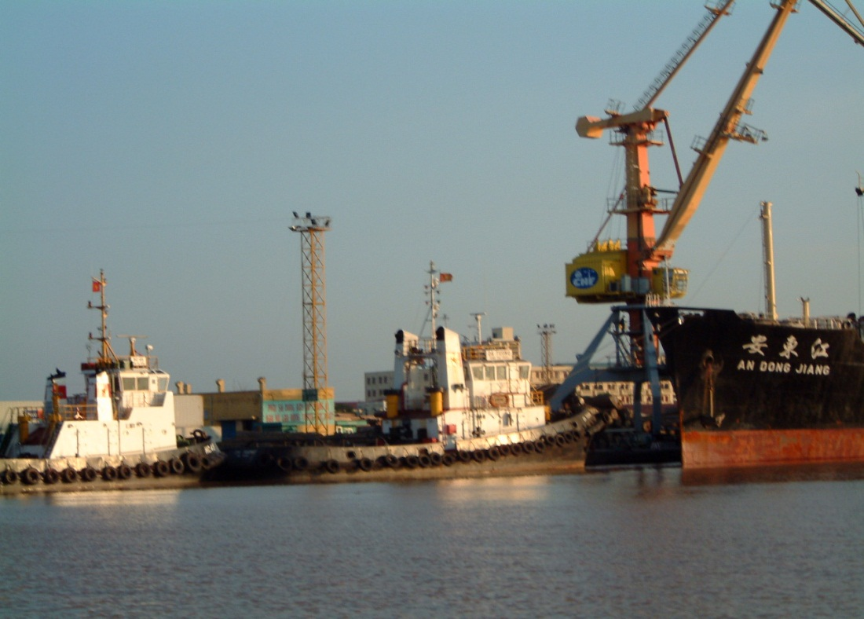
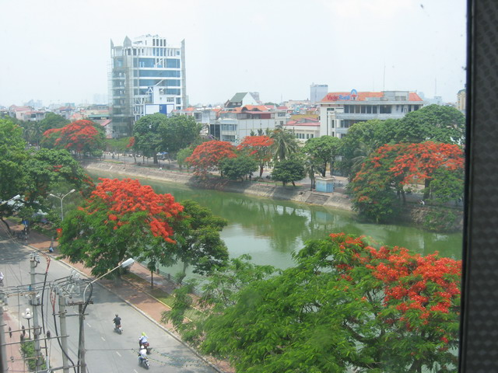
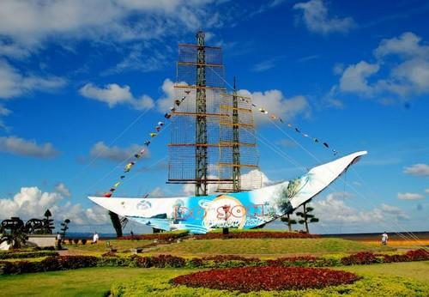
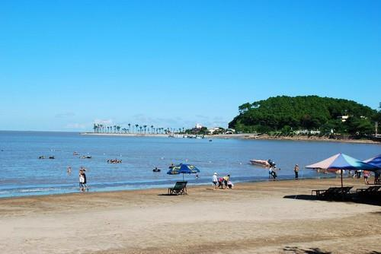
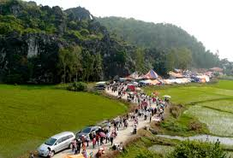
Thành phố Hải Phòng

Slide 25
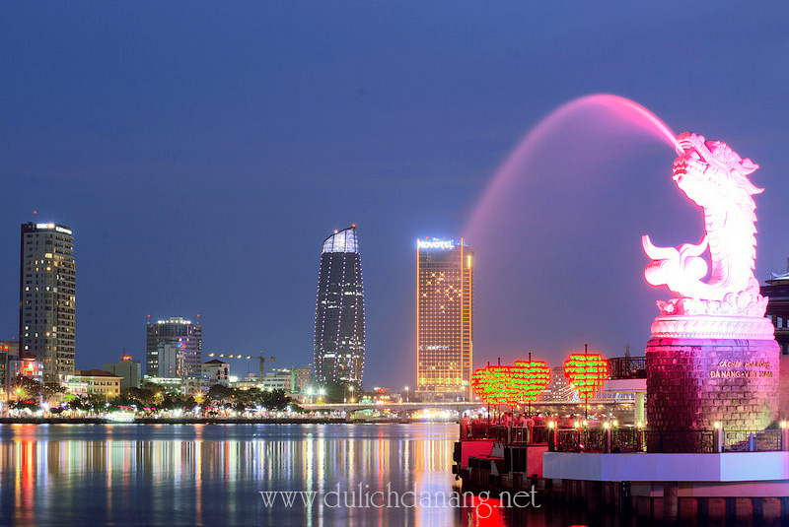
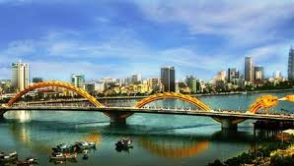
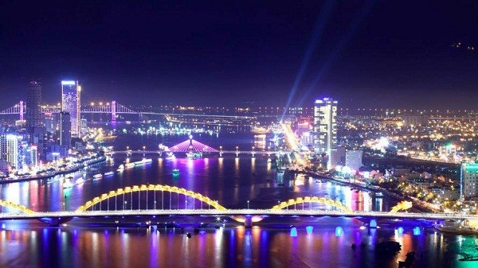
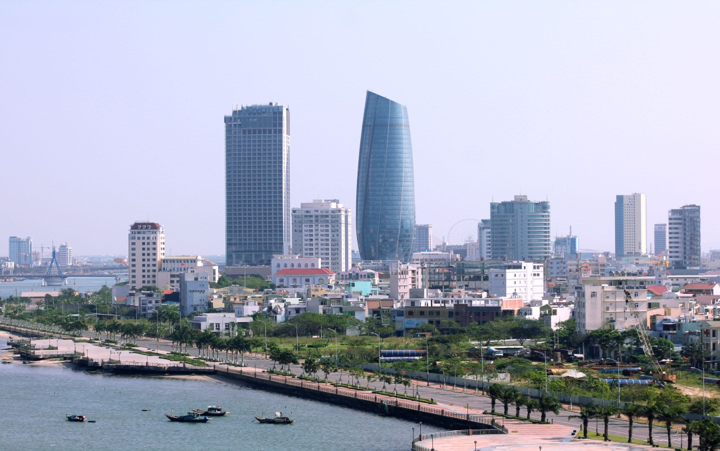
Thành phố Đà Nẵng

Slide 26
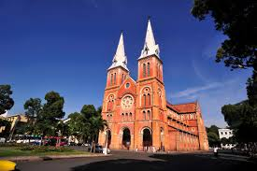
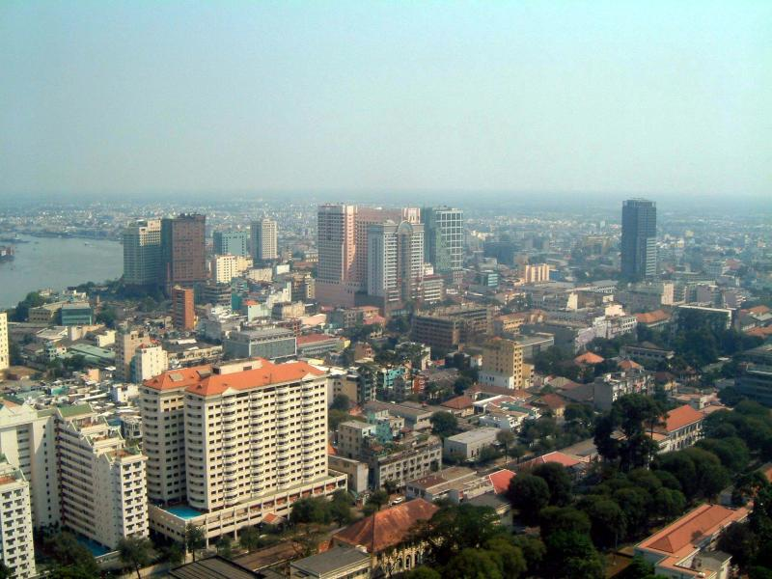
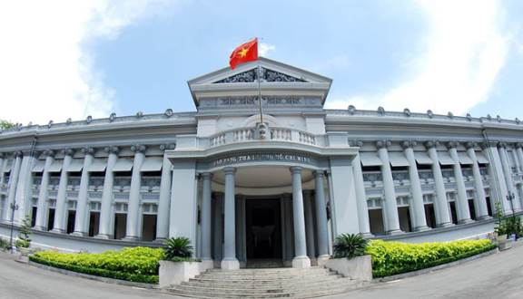
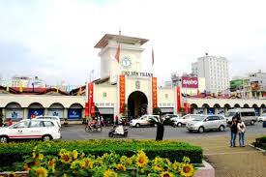
thành phố Hồ Chí Minh

Slide 27

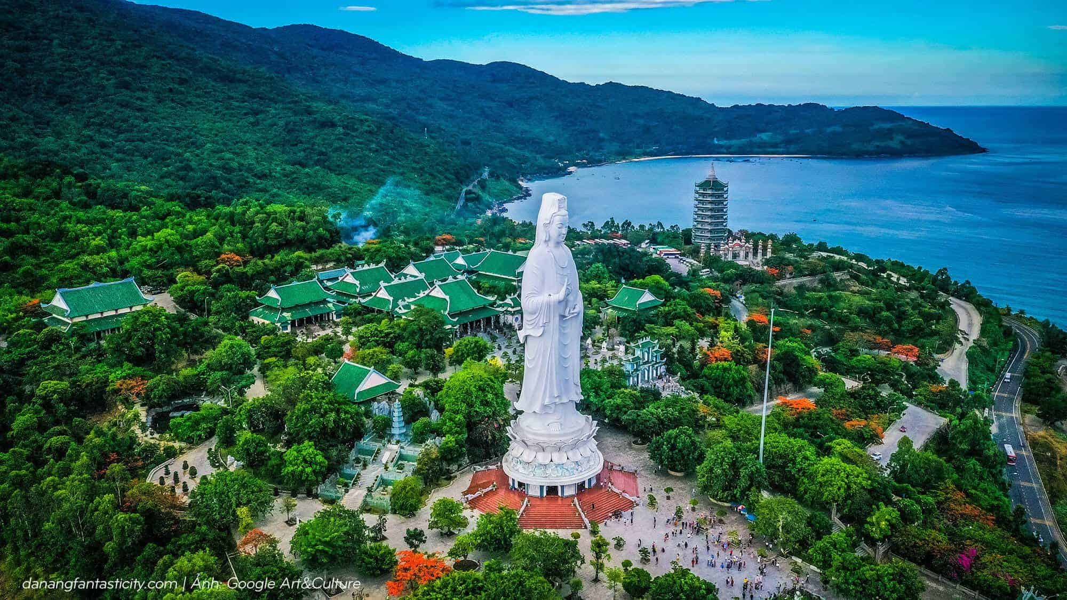
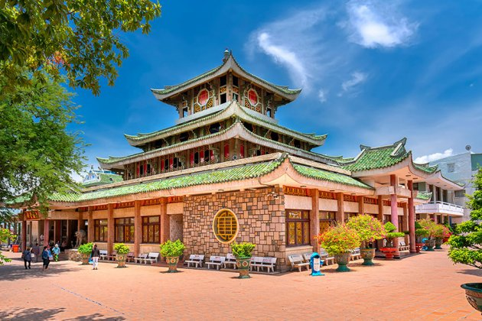

Chùa Tam Chúc – Hà Nam
Chùa Linh Ứng – Đà Nẵng
Miếu bà Chúa Xứ - An Giang
Chùa Bái Đính – Ninh Bình

